Slide 1

3、发车接收器电路
发车接收器电路的作用是记录发车站闭塞机状态。它由选择继电器XZJ、准备开通继电器ZKJ和开通继电器KTJ组成。

Slide 2
选择继电器XZJ电路
XZJ电路有两个作用: 一是区分自动回执信号和复原(到达复原、取消复原、事故复 原 )信号;二是请求发车后检查出站信号机是否开放。
自动回执信号和复原信号都是从对方站发来的负极性脉冲,为了区分这两种代表不同意 义的负极性信号,在ZKJ和FUJ电路中分别检查XZJ₃₁₋₃₂和XZJ₆₁₋₆₃。XZJ吸起时,通过XZJ₃₁₋₃₂证明接收的是自动回执信号;而XZJ落下时,通过XZJ₆₁₋₆₃证明接收的是复原信号。

Slide 3
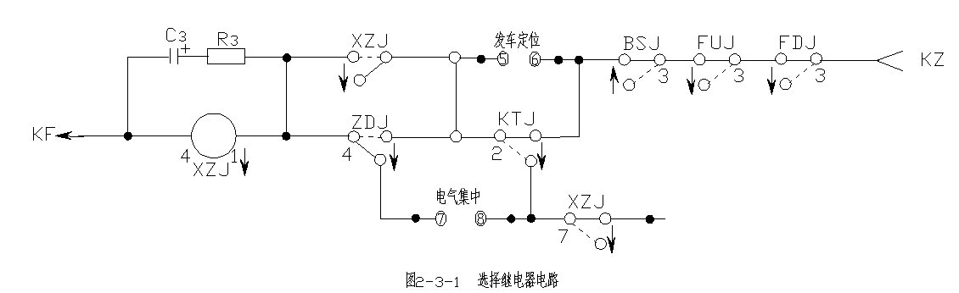
XZJ励磁电路
发车定位处接有发车锁闭继电器FSBJ， FSBJ ↑时⑤-⑥沟通。未向发车口排列列车发车进路时， FSBJ ↑
发车站请求发车，ZDJ吸起，XZJ励磁电路沟通

Slide 4
XZJ自闭电路
XZJ吸起，自闭电路沟通
出站信号开放后，FSBJ↓，发车定位⑤-⑥断开，断开此自闭电路，XZJ落下。
收到接车站同意接车信号，KTJ↑，断开此自闭电路

Slide 5
发车站出站信号开放，列车尚未出发，办理取消复原时，XZJ励磁电路

Slide 6
准备开通继电器ZKJ电路
ZKJ电路的作用是接收自动回执信号。当收到自动回执信号时,ZFJ吸起并自闭,将闭塞机转至准备开通状态。
ZKJ的励磁条件是:
区间空闲,闭塞机在定位状态(BSJ↑);
本站已办理请求发车(XZJ↑);
收到了对方站的自动回执信号(FXJ↑) 。
吸起后经ZKJll-12自闭。
ZKJ的失磁条件是:列车出发,区间闭塞时由BSJ31-32断开其自闭电路;或本站办理取消复原时,用FDJ61-63断开其自闭电路。

Slide 7
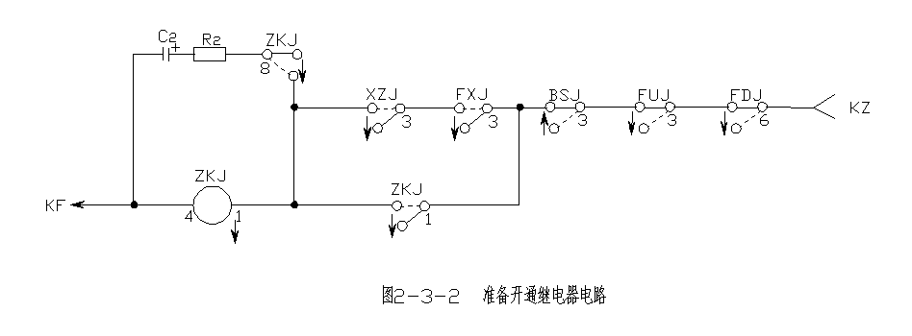
ZKJ励磁电路
收到接车站自动回执信号，FXJ↑，ZKJ励磁电路沟通。

Slide 8
ZKJ自闭电路
ZKJ↑自闭电路沟通。发车站列车出发，BSJ↓， ZKJ落下。

Slide 9
开通继电器KTJ电路
KTJ电路的作用是接收对方站发来的同意接车信号,并将闭塞机转到开通状态。
其励磁条件是 :
闭塞机收到自动回执信号(ZKJ↑);
闭塞机收到同意接车信号(ZXJ↑);
半自动闭塞用轨道电路良好(GDJ↑) 。
吸起后经 KTJ₁₁₋₁₂自闭。
KTJ的失磁条件和ZKJ的一样,所以当ZKJ₄₁₋₄₂断开时,KTJ也落下。

Slide 10
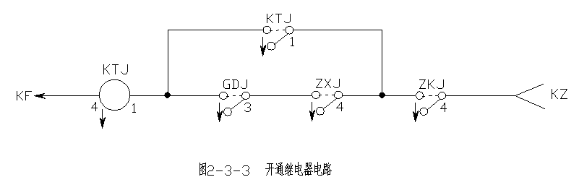
KTJ励磁电路
发车站收到接车站同意接车信号，ZXJ↑
发车站ZKJ↑后，GDJ↑

Slide 11
KTJ自闭电路
列车出发后，BSJ↓，ZKJ↓断开KTJ自闭电路

